Slide 1
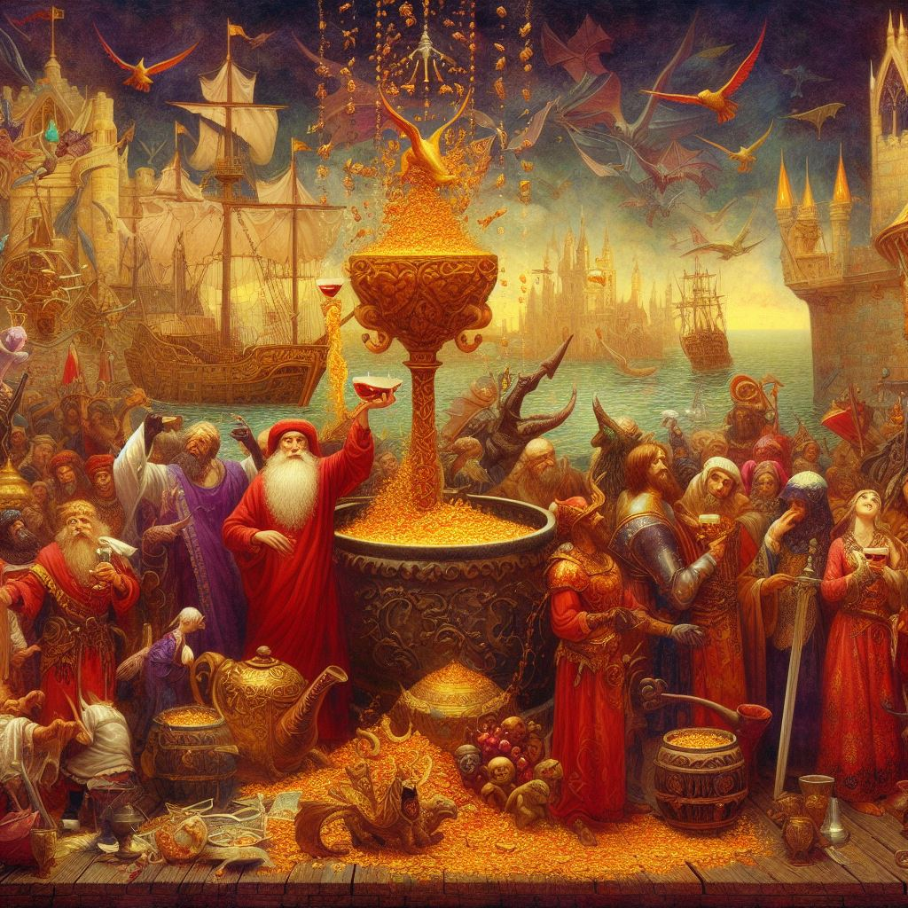
Domácí úkol
Ke každému z následujících obrázků vymyslete popis v latině. Čím květnatější, tím lepší.
Příklad: Incolae oppidi deis parvum vinum et multum aurum portabant.
Vygenerováno pomocí AI (tvůrce obrázků Bing) podle věty 6 ve cv. 19 v učebnici.

Slide 2
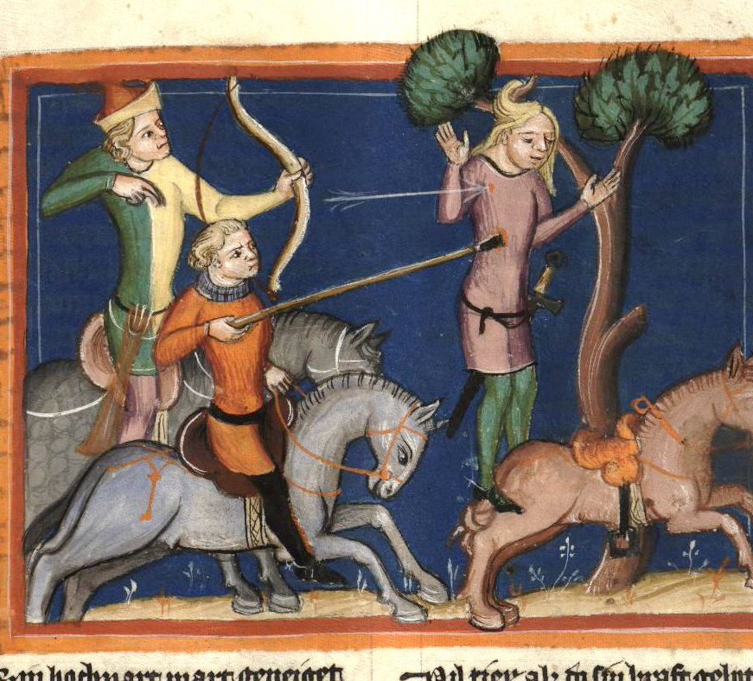

Slide 3
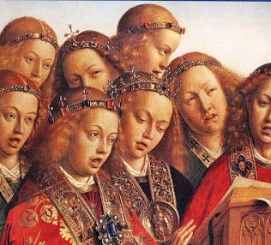

Slide 4
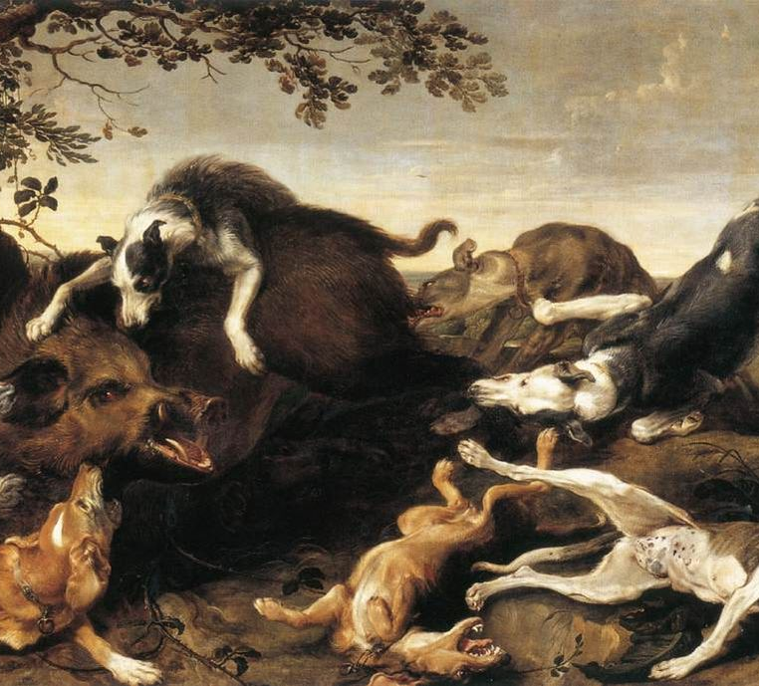

Slide 5
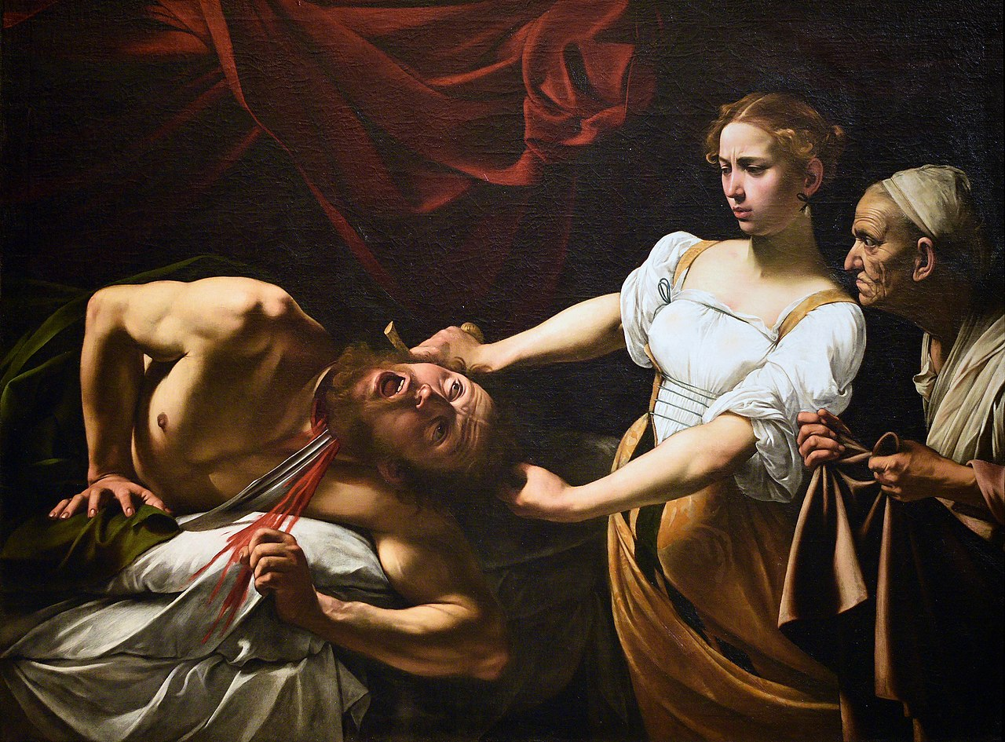

Slide 6
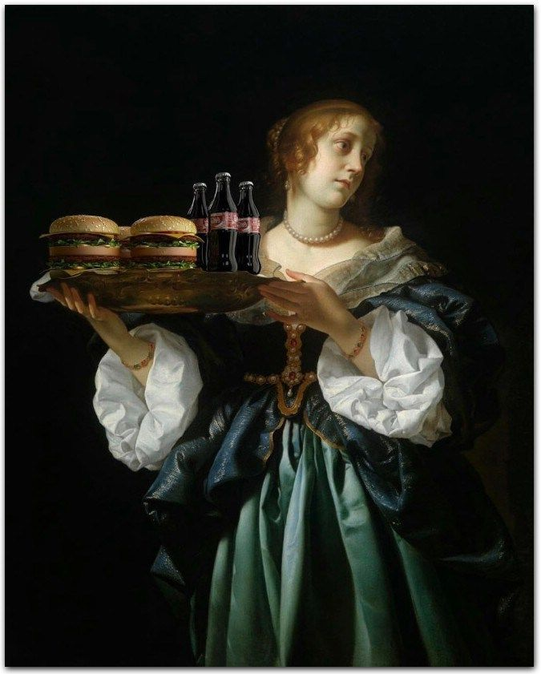

Slide 7
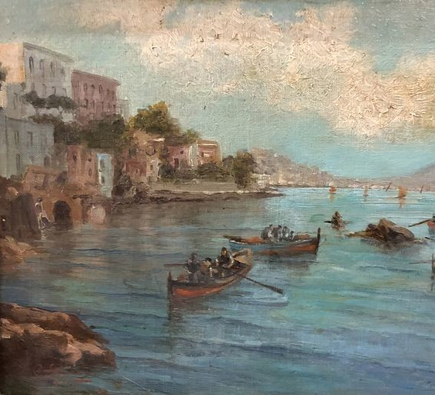

Slide 8
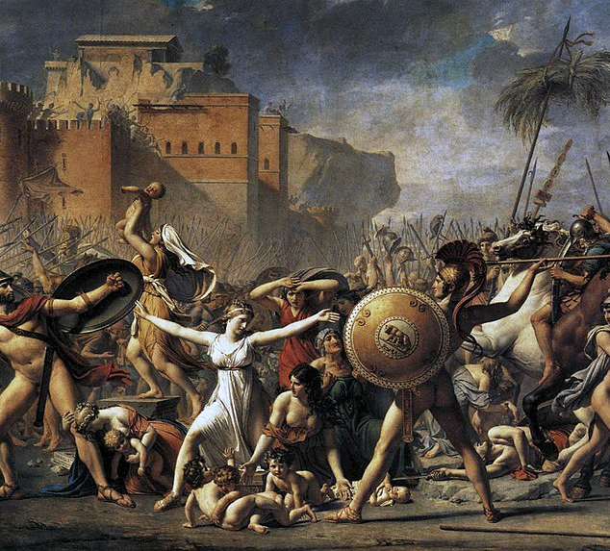

Slide 9
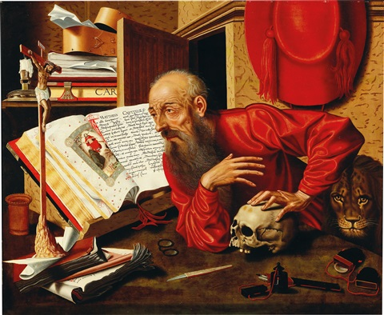

Slide 10
